Slide 1
Java函数式编程
郑润
2022-04-01

Slide 2
目录
函数式编程
函数式接口
lambda表达式
方法引用
Stream API

Slide 3
函数式编程
结构化编程
程序 = 数据结构 + 算法
面向对象编程
程序 = 实体 + 关系
函数式编程
程序 = 数据 + 函数
Notes:
结构化编程，也称作过程式编程，或面向过程编程。
按照结构化编程的观点，任何算法功能都可以通过三种基本程序结构（顺序、选择和循环）的组合来实现。
结构化程序设计是用计算机的思维方式去处理问题，将数据结构和算法分离（程序 = 数据结构 + 算法）。
按照结构化编程在做设计时，也是按照指令和状态（数据）两个纬度来考虑 。
用程序执行流程图表达。
面向对象编程
随着软件种类的不断增多，软件规模的不断膨胀，人们希望可以更小粒度的对软件进行复用和裁剪。
基本设计
将全局数据拆开，并将数据与其紧密耦合的方法放在一个逻辑边界内，这个逻辑边界就是对象。领域问题又开始映射成实体及关系（程序 = 实体 + 关系）
隐藏数据，基于行为进行封装，最小化接口，不要暴露实现细节。继承分为两种，即实现继承和接口继承。
多态至关重要，接口继承是常见的一种多态的实现方式，封装和继承的编程方式，称之为基于对象编程，而只有把多态加进来，才能称之为面向对象编程。面向对象设计的核心就是多态的设计。
用类图、时序图等表达。
函数式编程
函数式编程中的函数不是结构化编程中的函数，而是数学中的函数，结构化编程中的函数是一个过程（Procedure）。
函数式编程的起源是数学家 Alonzo Church 发明的 Lambda 演算（Lambda calculus，也写作 λ-calculus）
函数式编程有很多特点：
• 函数是一等公民。一等公民的含义：（1）它可以按需创建；（2）它可以存储在数据结构中；（3）它可以当作参数传给另一个函数；（4）它可以当作另一个函数的返回值。
• 纯函数。所谓纯函数，是符合下面两点的函数：（1）对于相同的输入，返回相同的输出；（2）没有副作用。
• 惰性求值。惰性求值是一种求值策略，它将求值的过程延迟到真正需要这个值的时候。
• 不可变数据。函数式编程的不变性主要体现在值和纯函数上。无副作用、无状态和引用透明等说法，其实都是在讨论不变性。
• 递归。函数式编程用递归作为流程控制的机制，一般为尾递归。

Slide 4
函数式编程特点
函数是一等公民
1、按需创建 2、存储在数据结构 3、作为参数传递 4、作为结果返回
纯函数
1、相同输入，返回相同输出 2、没有副作用
惰性求值
延迟到需要时再计算的求值策略
不可变数据
不可变值+纯函数=>无副作用、无状态、引用透明
递归
尾递归优化(Java没有实现)
Notes:
函数式编程
函数式编程中的函数不是结构化编程中的函数，而是数学中的函数，结构化编程中的函数是一个过程（Procedure）。
函数式编程的起源是数学家 Alonzo Church 发明的 Lambda 演算（Lambda calculus，也写作 λ-calculus）
函数式编程有很多特点：
• 函数是一等公民。一等公民的含义：（1）它可以按需创建；（2）它可以存储在数据结构中；（3）它可以当作参数传给另一个函数；（4）它可以当作另一个函数的返回值。
• 纯函数。所谓纯函数，是符合下面两点的函数：（1）对于相同的输入，返回相同的输出；（2）没有副作用。
• 惰性求值。惰性求值是一种求值策略，它将求值的过程延迟到真正需要这个值的时候。
• 不可变数据。函数式编程的不变性主要体现在值和纯函数上。无副作用、无状态和引用透明等说法，其实都是在讨论不变性。
• 递归。函数式编程用递归作为流程控制的机制，一般为尾递归。
函数式编程，数据是不可变的，所以一般只能通过模式匹配和递归来完成图灵计算。当程序员选择将函数式编程作为思维底座时，就需要解决如何将领域问题映射到数据和函数（程序 = 数据 + 函数）。

Slide 5
函数式编程两个概念
1. public static class Operator<T> { 2. //函数也可以存在在数据结构中 3. private BinaryOperator<T> operator ; 4. private Operator(BinaryOperator<T> operator){ 5. this.operator = operator; 6. } 7. 8. public static <T> Operator<T> from( 9. BinaryOperator<T> operator){ 10. //函数可以作为参数进行传递 11. return new Operator<>(operator); 12. } 13. 14. public UnaryOperator<T> apply(T x) { 15. //高阶函数 返回函数 16. //x不可变，函数无副作用 17. //闭包=函数 + 引用环境 返回函数被调用时， 18. // x的值会被返回函数引用到，并进行惰性求值 19. return (y) -> operator.apply(x, y); 20. } 21. }
高阶函数
接收函数作为输入
返回一个函数作为输出
闭包
闭包 = 函数 + 引用环境
1. public static void main(String[] args) { 2. Integer add = Operator.<Integer>from((x, y) -> x + y) 3. .apply(1) 4. .apply(2); 5. System.out.println(add); //3 6. 7. UnaryOperator<Integer> addFromOne = Operator.<Integer>from((x, y) -> x + y) 8. .apply(1); 9. 10. System.out.println(addFromOne.apply(3)); //4 11. System.out.println(addFromOne.apply(4)); //5 12. }
代码
Notes:
函数式编程还有两个重要概念：高阶函数和闭包。所谓高阶函数，是指一种比较特殊的函数，它们可以接收函数作为输入，或者返回一个函数作为输出。
闭包是由函数及其相关的引用环境组合而成的实体，即闭包 = 函数 + 引用环境。
闭包有独立生命周期，能捕获上下文（环境）。闭包就是只有一个接口（方法）的对象，即将单一职责原则做到了极致。可见，闭包的设计粒度更小，创建成本更低，很容易做组合式设计。
闭包给你一个更精细化设计的能力，一次就可以设计出单一接口的有独立生命周期的可以捕获上下文的原子对象，天然就是易于组合易于重用的，并且是易于应对变化的。
函数式设计的思路就是高阶函数与组合，背后是抽象代数那一套逻辑。
对于将函数作为输入的高阶函数，就是面向对象的策略模式。对于将函数作为输出的高阶函数，就是面向对象的工厂模式。
每个高阶函数都是职责单一的，所以函数式设计是以原子的方式通过策略模式和工厂模式来组合类似面向对象的一切。
在这个过程中，到底哪些函数作为入参，哪些函数作为返回值，然后这些返回值函数再传给哪些函数，接着再返回哪些函数......，
你发现你在套公式，通过公式的层层嵌套完成一个算法的描述，所以核心就是设计有哪些高阶函数以及它们的组合规则，这是函数式设计中最难的，就是抽象代数的部分。
可见，函数式设计的基本方法为：借助闭包的单一接口的标准化和高阶函数的可组合性，通过规则串联设计，完成数据从源到结果的映射描述。
这里的映射是通过多个高阶函数的形式化组合完成，描述就像写数学公式一样放在那，等源数据从一头传入，然后经过层层函数公式的处理，最后变成你想要的结果。
数据在形式化转移的过程中，不仅仅包括数据本身，还包括规则的创建、返回和传递。

Slide 6
函数式编程的优缺点
函数式编程的优点：
高度的抽象，易于扩展 函数式编程是数据化表达，非常抽象，在表达范围内是易于扩展的
声明式表达，易于理解
形式化验证，易于自证
不可变状态，易于并发
函数式编程的缺点：
对问题域的代数化建模门槛高，适用域受限 优势在数据处理
可能导致性能较差 函数式编程增加了很多中间层，它的规则描述和惰性求值等使得优化变得困难
不可变的约束导致数据耦合
闭包接口粒度过细，往往需要再组合才能构成业务概念
Notes:
函数式编程引起人们重视的因素包括硬件性能提升，多核 CPU 和分布式计算等。
借鉴函数式编程的理念，分布式系统的架构风格，在架构层面完成更高抽象力度的表达，在并发层面完成更好的弹性和可靠性。
函数式编程的优点：
• 高度的抽象，易于扩展。函数式编程是数据化表达，非常抽象，在表达范围内是易于扩展的。
• 声明式表达，易于理解。
• 形式化验证，易于自证。
• 不可变状态，易于并发。数据不可变不是并发的必要条件，不共享数据才是，但不可变使得并发更加容易。
函数式编程的缺点：
• 对问题域的代数化建模门槛高，适用域受限。
• 在图灵机上性能较差。函数式编程增加了很多中间层，它的规则描述和惰性求值等使得优化变得困难。
• 不可变的约束造成了数据泥团耦合。领域对象是有状态的，这些状态只能通过函数来传递，导致很多函数有相同的入参和返回值。
• 闭包接口粒度过细，往往需要再组合 才能构成业务概念。

Slide 7
函数式编程
一个小例子的演化过程
代码

Slide 8
函数式接口
函数式接口(Functional Interface)就是一个有且仅有一个抽象方法，但是可以有多个非抽象方法的接口（包括静态方法和默认实现方法）
函数式接口可以被隐式转换为 lambda 表达式
用@FunctionalInterface注解标注，编译器将检查接口的定义是否符合函数式接口的规范
代码

Slide 9
函数式接口
函数式接口 | 函数式描述 | Signature | 其他等价函数（原生特化及其他）
Predicate<T> | (T) -> boolean | (TT;)Z | DoublePredicate IntPredicate LongPredicate
Supplier<T> | () -> T | ()TT; | BooleanSupplier DoubleSupplier IntSupplier LongSupplier
Consumer<T> | (T) -> void | (TT;)V | DoubleConsumer IntConsumer LongConsumer
Function<T, R> | (T) -> R | (TT;)TR; | DoubleFunction<R> DoubleToIntFunction DoubleToLongFunction IntFunction<R> IntToDoubleFunction IntToLongFunction LongFunction<R> LongToDoubleFunction LongToIntFunction ToDoubleFunction<T> ToIntFunction<T> ToLongFunction<T>
UnaryOperator<T> | (T) -> T | (TT;)TT; | DoubleUnaryOperator IntUnaryOperator LongUnaryOperator
BiPredicate<T, U> | (T, U) -> boolean | (TT;TU;)Z
BiConsumer<T, U> | (T,R) -> void | (TT;TU;)V | ObjDoubleConsumer<T> ObjIntConsumer<T> ObjLongConsumer<T>
BiFunction<T, U, R> | (T, U) -> R | (TT;TU;)TR; | ToDoubleBiFunction<T, U> ToIntBiFunction<T, U> ToLongBiFunction<T, U>
BinaryOperator<T> | (T, T) -> T | (TT;TT;)TT; | DoubleBinaryOperator IntBinaryOperator LongBinaryOperator
四大基本函数式接口
特殊函数式接口
Runnable
（） -> void
Comparator
（T, T） -> (TT;TT;)I

Slide 10
lambda表达式
表达式写法
(parameters) -> expression
(parameters) ->{ statements; }
可选类型声明：不需要声明参数类型，编译器可以统一识别参数值。
可选的参数圆括号：一个参数无需定义圆括号，但多个参数需要定义圆括号。
可选的大括号：如果主体包含了一个语句，就不需要使用大括号。
可选的返回关键字：如果主体只有一个表达式返回值则编译器会自动返回值，大括号需要指定表达式返回了一个数值。
代码

Slide 11
lambda表达式
lambda表达式与匿名内部类的区别
lambda中this和super关键字指向当前闭包实例，而匿名类中的this和super指向该抽象类实例；
lambda就是为优化匿名类而生，代码上更加简洁；
lambda只适用于函数式接口，而匿名类不受此限制。
代码

Slide 12
lambda表达式—复合Lambda表达式
代码例子

Slide 13
lambda表达式—实现原理
javap & ASMPlugin 反编译查看源代码
invokedynamic指令
代码
调试

Slide 14
lambda表达式—实现原理-invokedynamic
1.Lambda表达的内容被编译成了当前类的一个静态或实例方法.
2.Lambda表达式所在处会产生一条invokedynamic指令调用, 同时编译器会生成一个对应的Bootstrap Method.
3.当JVM第一次碰到这条invokedynamic时, 会调用对应的Bootstrap方法.
4.由Lambda表达式产生的invokedynamic指令的引导方法是调用LambdaMetafactory.metafactory()方法.
5.调用引导方法会返回一个CallSite对象实例, 该实例target引用一个MethodHandle实例.
6.执行MethodHanlde代表的方法(?), 返回结果, 结果为动态生成的接口实例, 接口实现调用1步中生成的方法.
代码、调试
InvokeDynamicTest
LambdaExample

Slide 15
函数式接口-方法引用
构造方法引用
写法：ClassName::new
对应lambda表达式： （args）-> new ClassName(args)
静态方法引用
写法: ClassName:staticMethod
对应lambda表达式: (args) -> ClassName.staticMethod(args)
对象方法引用
写法：instance::instMethod
对应lambda表达式：（args) -> instance.instMethod(args)
实例方法引用
写法：RefType::instMethod
对应lambda表达式：(instance, args) -> instance.instMethod(args)
代码

Slide 16
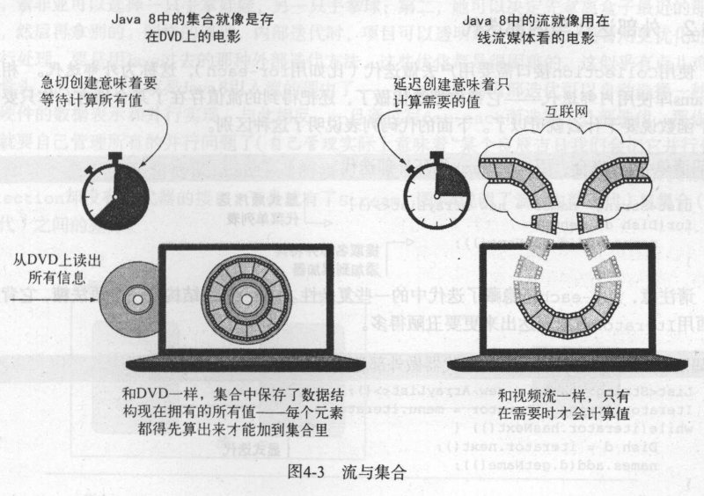
Stream API
流-从支持数据处理操作的源生成的元素序列
元素序列
源
数据处理操作
流水线
内部迭代
流的好处
声明性一一更简洁，更易读
可复合一一更灵活
可并行一一性能更好
代码
StreamExample1/2

Slide 17
Stream API
一个数据源（如集合）来执行一个查询
一个中间操作链，形成一条流的流水线
一个终端操作， 执行流水线，并能生成结果

Slide 18
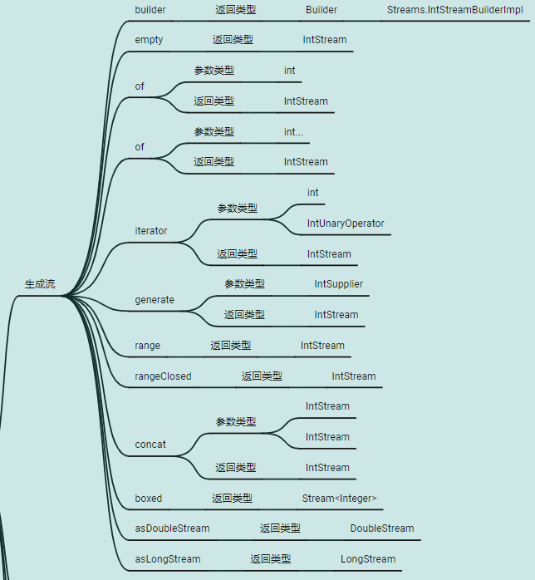
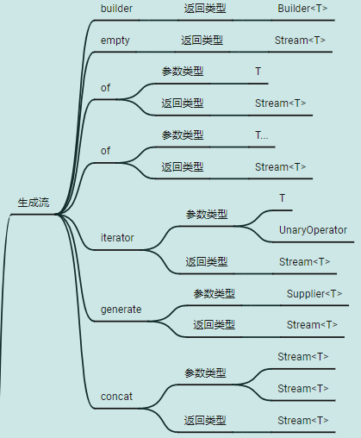
Stream API—流的生成
集合接口： java.util.Collection#stream() Stream<E>
通过数组工具类：Arrays的stream方法
通过值生成: Stream.of
通过生成器/迭代器函数： Stream.generate/Stream.iterator
原生流的生成：IntStream.range/IntStream.rangeClosed等

Slide 19
Stream API—流的中间操作
筛选和切片
filter、distinct、limit、skip
映射/转换
map、flatMap

Slide 20
Stream API—流的终端操作
查找和匹配
allMatch、anyMatch、noneMatch、findFirst、findAny
归约
collect、reduce、count，原生流的sum、min、max、summaryStatistics、average

Slide 21
Stream API—数据收集
收集器
Stream <R, A> R collect(Collector<? super T, A, R> collector)
Collectors工具类的各种Collector
Collector接口
Supplier<A> supplier(); //建立新的结果容器
BiConsumer<A, T> accumulator(); //将元素添加到结果容器
Function<A, R> finisher(); //对结果容器应用最终转换
BinaryOperator<A> combiner(); //合并两个结果容器
Set<Characteristics> characteristics(); //
代码
定义收集器

Slide 22
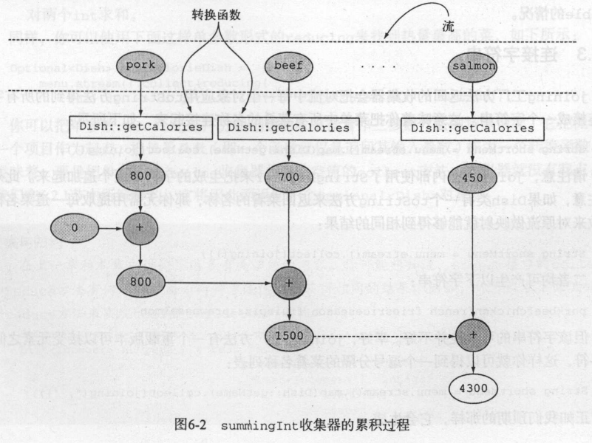
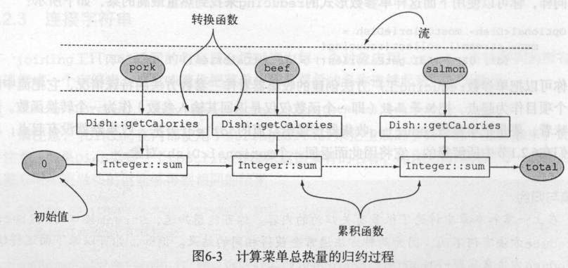
Stream API—数据收集-归约汇总
例子
int totalCalories = menu.stream()
.collect(summingInt(Dish::getCalories));
int totalCalories3 = menu.stream().collect(reducing(0,
Dish::getCalories,
Integer::sum));
通用归约汇总函数
Collector<T, ?, U> reducing(
U identity,
Function<? super T, ? extends U> mapper,
BinaryOperator<U> op
)
第一个参数是归约操作的起始值
第二个参数数据转换器
第 个参数累积计算器

Slide 23
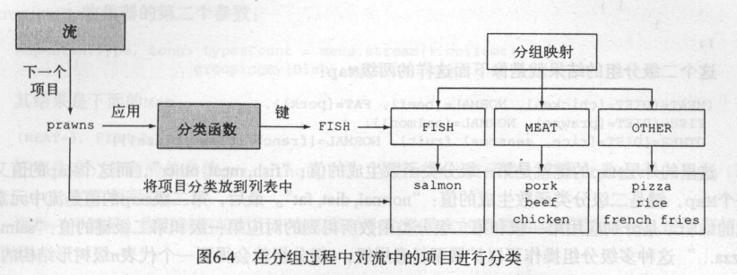
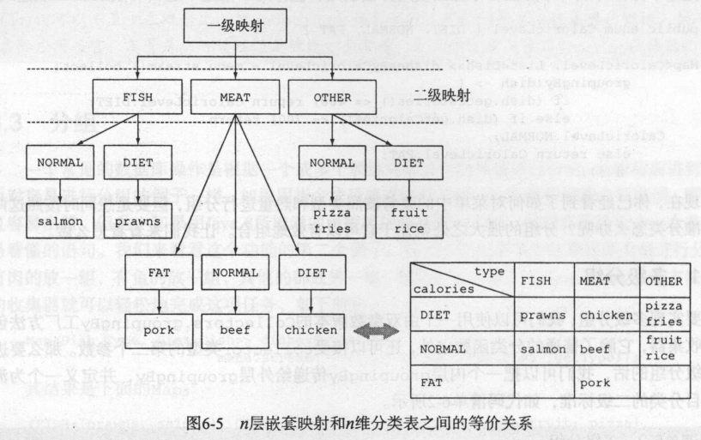
Stream API—数据收集-分组
例子
//分组
Map<Dish.Type, List<Dish>> dishesByType =
menu.stream().collect(groupingBy(Dish::getType));
//多级分组
Map<Dish.Type, Map<CaloricLevel, List<Dish>>> dishesByTypeCaloricLevel =
menu.stream().collect(
groupingBy(Dish::getType,
groupingBy(dish -> {
if (dish.getCalories() <= 400) return CaloricLevel.DIET;
else if (dish.getCalories() <= 700) return CaloricLevel.NORMAL;
else return CaloricLevel.FAT;
})));

Slide 24
Stream API—数据收集器
Collectors类的静态工厂方法
工厂为法 | 返回类型 | 用于 | 使用示例
toList | List<T> | 把流中所有项目收集到一个 List | List<Dish> dishes= menuStream.collect(toList());
toSet | Set<T> | 把流中所有项目收集到一个 Set ，删除重复项 | Set <Dish> dishes= menuStream.collect(toSet());
toCollection | Collection<T> | 把流中所有项目收集到给定的供应源创建的集合 | Collection<Dish> dishes = menuStream. collect ( toCollection () , ArrayList: : new) ;
counting | Long | 计算流中元素的个数 | long howManyDishes = menuStream.collect(counting());
summingInt | Integer | 对流中项目的一个整数属性求和 | int totalCalories = menuStream.collect(sunmingInt(Dish::getCalories));
averagingInt | Double | 计算流中项目 Integer 属性的平均值 | double avgCalories = menuStream.collect(averagingInt(Dish::getCalories));
summarizingint | InSummaryStatistics | 收集关于流中项目 Integer 属性的统计值．例如最大、最小、总和与平均值 | IntSummaStatistics menuStatistics = menuStream.collect(summarizingInt(Dish::getCalories));
joining | String | 连接对流中每个项目调用toString生成的字符串 | String shortMenu = menuStream.map(Dish::getName).collect (joining (","));
maxBy | Optional<T> | 一个包裹了流中按照给定比较器选出的最大元素的 Optional,或如果流为空则为 Optional. empty () | Optional <Dish> fattest =menuStream.collect(maxBy(comparingirtt(Dish::getCalories)));
minBy | Optional<T> | 一个包裹了流中按照给定比较器选出的最小元素的 Optional.或如果流为空则为 Optional. empty () | Optional<Dish> lightest = menuStream.collect(minBy(comparingint(Dish::getCalories)));
reducing | 归约操作产生的类型 | 从一个作为累加器的初始值开始，利用 BinaryOperator 与流中的元素逐个结合，从而将流归约为单个值 | int totalCalories = menuStream.collect (reducing(O, Dish::getCalories, Integer::sum));
collectingAndThen | 转换函数返回的类型 | 包裹另一个收集器，对其结果应用转换函数 | int hoManyDishes =menuStream.collect(collectingAndThen( toList() , List::size)) ;
groupingBy | Map<K, List<T>> | 根据项目的一个属性的值对流中的项目作问组，并将属性值作为结果 Map 的键 | Map<Dish.Type,List<Dish>> dishesByType = menuStream.collect (groupingBy(Dish::getType));
partioningBy | Map<Boolean, List<T>> | 根据对流中每个项目应用谓词的结果来对项目进行分区 | Map <Boolean ,List <Dish vegetarianDishes = menuStream.collect(partitioningBy(Dish::isVegetarian));

Slide 25
谢谢!

